Slide 1
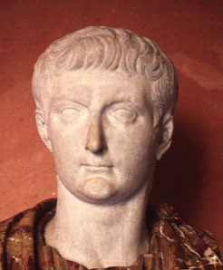
Tiberio (14 – 37)

Slide 2
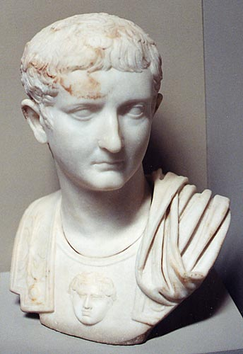
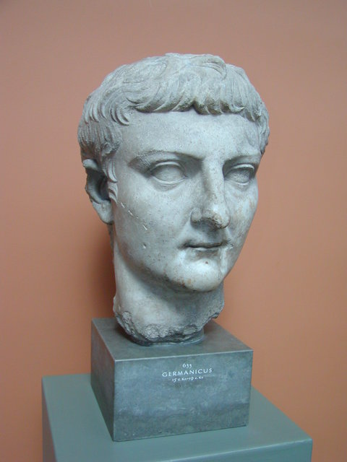
Tiberio (14 – 37)
Secondo Tacito, Tiberio avrebbe accettato l’impero solo dopo forti insistenze da parte dei senatori; nel suo consiglio di affidare lo stato a più uomini piuttosto che ad uno solo vi sarebbe stato, per Tacito, solo calcolo.
Gli inizi del regno videro una violenta rivolta delle legioni di Pannonia e Germania, sedata da Germanico e Druso minore.
Nei due anni successivi Germanico continua ad operare in Germania ottenendo però scarsi successi. Nel 16 è richiamato da Tiberio a Roma e inviato in Oriente.
Notes:
Stando a Tacito le resistenze di Tiberio e forti insistenze dei Senatori quando Tiberio fu eletto imperatore, per Tacito era una pura parvenza e solo un calcolo di Tiberio per vedere quali erano le reazioni dei senatori. L’impero di Tiberio vede già una serie di problemi, ad esempio
Una rivolta delle legioni di Pannonia e Germania sedate dai due figli Germanico e Druso Minore, fra il 14 e il 16 operativo a sulines Renano
→ poi in Oriente

Slide 3
Tiberio (14 – 37)
Il compito di Germanico era quello di ristabilire il controllo romano sull’Armenia, dopo che i parti ne avevano cacciato il sovrano designato da Roma.
Germanico ottenne da Tiberio un imperium maius:
SC de Cneo Pisone patre, ll. 34-36 : … lex ad populum lata esset, ut in quamcumque provinciam venisset maius ei imperium quam ei, qui eam provinciam proconsule obtinuerat, esset dum in omni re maius imperium Ti. Caesari Augusto quam Germanico Caesari esset.
… “fu votata una legge in base alla quale [Germanico] in qualsiasi provincia si fosse trovato avrebbe avuto un imperium superiore al magistrato che governava quella provincia, laddove per ogni affare Tiberio Cesare avrebbe avuto un imperium superiore a quello di Germanico”.
Notes:
Problema con i Parti, deriva dal fatto che era l’unico e solo grande impero che competeva con Roma, e aveva un controllo dello stato di Armenia, un regno che prima era sotto il controllo romano, ora i Parti cacciano il sottoposto romano
→Germanico riceve l’imperium maius da Tiberio: fu votata una legge in base alla quale [Germanico] in qualsiasi provincia si fosse trovato avrebbe avuto un imperium superiore al magistrato che governava quella provincia, laddove per ogni affare Tiberio Cesare avrebbe avuto un imperium superiore a quello di Germanico
→Fu creata un gerarchia di poteri, Tiberio Cesare superiore a qualsiasi potere di imperium, invece Germanico subalterno a Tiberio ma l’imperium di Germanico era superiore a tutti gli altri governatori

Slide 4
Tiberio (14 – 37)
Come aiuto, venne affiancato a Germanico, in qualità di governatore della provincia di Siria, Gn. Calpurnio Pisone.
Germanico ottenne di porre nuovamente sul trono armeno un re filoromano; tuttavia, i rapporti con Pisone si deteriorarono a tal punto che Pisone fu costretto ad abbandonare la provincia; poco dopo Germanico muore in circostanze misteriose (19).
Notes:
Calpurnio Pisone fu nominato governatore della provincia di Siria durante la campagna di Germanico conto i Parti, lascia intendere che Pisone fosse inviato in Oriente per controllare l’imperium di Germanico.
Pisone subito entrò in conflitto con Germanico date le discussioni di imperium di una presunta superiorità di imperium
Germanico ebbe un successo sul piano diplomatico, riportando sul trono di Armenia un sovrano filoromano, Pisone fu costretto ad abbandonare la provincia a largo delle coste siriane, Germanico poco dopo si ammala e dopo una breve malattia muore
morte di Germanico di Poussin dipinto del 1628 Agrippina che si lamenta; Benjamin West e Gavin Hamilton raffigurarono nelle loro tele il celebre episodio di Agrippina maior che, sbarcata a Brindisi nel 20 d.C., riportava in patria le ceneri di suo marito Germanico attraversando ali di folla in lutto: sulla scena del porto romano di Brindisi veniva idealizzata la pietas e l’amor coniugale del mondo antico;
quando muore Germanico Pisone fa una vera festa e deve tornare a Roma accusato dagli amici di Germanico di essere il mandante della morte di Germanico, durante il processo a Roma prima che si arrivi alla sentenza Pisone si suicida
→ il senatus consultum trasmette la sentenza, a processo concluso ed emessa una sentenza, e siccome Tiberio veniva considerato il mandante originario dell’omicidio per rispondere ai rumores dell’opinione pubblica, spedisce la sentenza a tutte le provincie dell’impero in modo tale da rendere noto le decisione prese nei confronti di Pisone

Slide 5
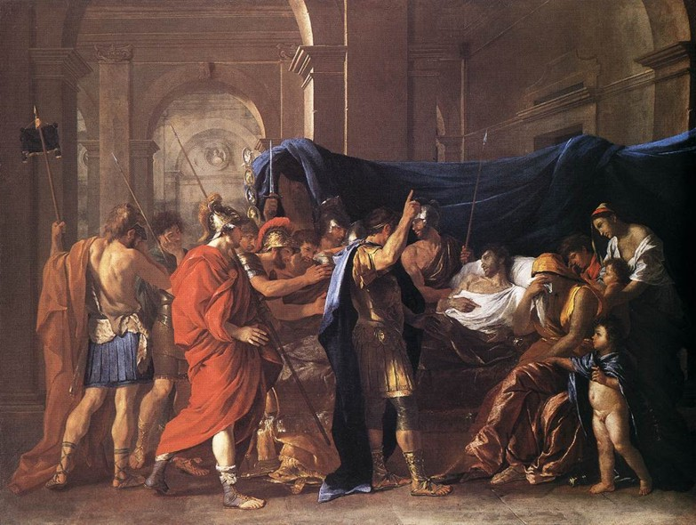
Notes:
Poussin Morte di Germanico

Slide 6
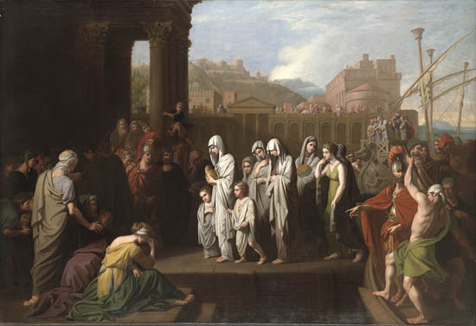
Notes:
Benjamin West
Agrippina landing at Brundisium with the ashes of Germanicus

Slide 7
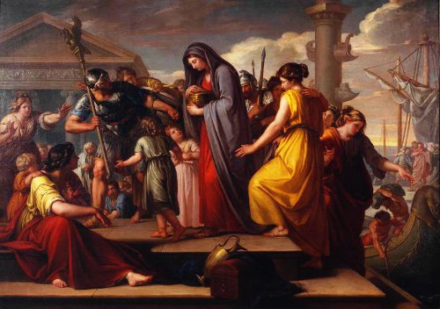
Notes:
Gavin Hamilton
Agrippina Landing at Brindisium with the Ashes of Germanicus
1765–72

Slide 8
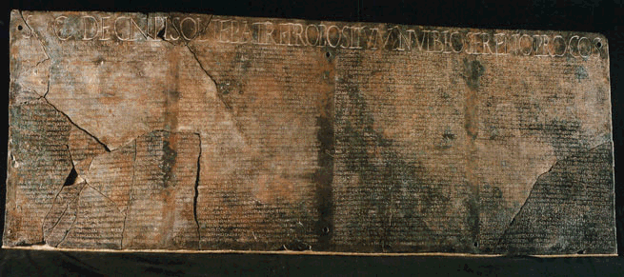
Tiberio (14 – 37)
Della morte di Germanico venne accusato Pisone, sospettato peraltro di aver eseguito il delitto su mandato di Tiberio. Processato a Roma, Pisone preferì suicidarsi prima che fosse emessa la sentenza (20).

Slide 9
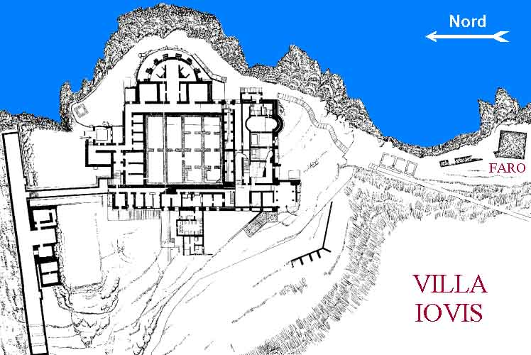
Tiberio (14 – 37)
Comincia adesso ad assumere un peso sempre maggiore, a corte, il prefetto del pretorio Elio Seiano. Secondo Tacito, costui avrebbe tramato contro i membri della domus imperiale.
La morte, nel 23, di Druso minore, apre una fase di processi politici nei confronti di presunti oppositori accusati di cospirazione, tradimento e maiestas.
La situazione si aggrava nel 27, quando Tiberio si ritira a Capri. La morte di Livia e la persecuzione a cui è sottoposta la famiglia di Germanico (Agrippina è relegata a Ponza, i primi due figli incarcerati) modificano profondamente gli equilibri di corte.
Notes:
Ritorna in auge il figlio naturale di Tiberio Druso II, Elio Seiano è il prefetto al pretorio, secondo Tacito è Seiano alle spalle di una serie di trame contro i membri della famiglia di Germanico
morte del 23 di Druso Minore apre una nuova stagione di successione al trono e di processi e morti secondo dietro tali intrighi ci sarebbe Seiano a parere di Tacito
→ Tiberio nel 27 si ritira a Capri, morte di Livia (muore la regina madre), fa si che gli equilibri sono ancora di + rimessi in gioco, famiglia di Germanico ancora + attaccata da Seiano in modo tale da non accedere alla carica imperiale

Slide 10
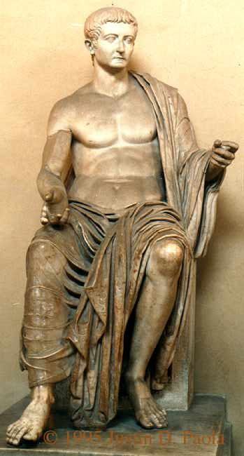
Tiberio (14 – 37)
Nel 31 Seiano raggiunge il vertice del suo potere: è console insieme a Tiberio e riceve un imperium proconsulare, quasi a indicare una sua possibile successione. Tuttavia, in quello stesso anno, Antonia minore, la madre di Germanico, accusa Seiano presso Tiberio; questi nomina un nuovo prefetto, Sutorio Macrone, e lo invia a Roma con un messaggio per il Senato nel quale denunciava Seiano, incarcerato e giustiziato.
Qualche anno più tardi, in un clima ancora avvelenato da sospetti e accuse, Tiberio muore. I pretoriani acclamano Caligola, da qualche anno a Capri presso l’imperatore.
Notes:
Seiano vorrebbe proporsi come successore di Tiberio, riveste l’imperium proconsulare, ha poteri imperiali che Augusto aveva concesso ai suoi possibili successori da egli designati, quindi ha poteri davvero straordinari
accade che Antonia madre di Germanico si incontri con Tiberio rivela le trame di Seiano e invia a Roma un nuovo prefetto del pretorio Sutorio Macrone e lo invia a Roma affinchè consegnasse un messaggio al Senato per denunciare Seiano (pensa di avere un imperium consolare, leggerà un mia nomina), denuncia di tutte le trame e quindi Seiano fu incarcacerato e giustiziato
6 anni + tardi muore, lascia due eredi della sua fortuna privata: Tiberio Gemello nipote + diretto e Caligola
però i pretoriani scelgono Caligola, perché figlio di Germanico, il quale era molto legato alle truppe cosi come lo erano le truppe, eliminato Tiberio Gemello e Caligola diviene imperatore

Slide 11
Tiberio (14 – 37)
Nonostante il quadro fosco che ne offre Tiberio, è da sottolineare come l’amministrazione di Tiberio tese a non gravare eccessivamente sulle province (tuttavia è da registrare una grave rivolta in Gallia, nel 21); la spesa pubblica fu contenuta. Nel 33 scoppiò una crisi di credito a Roma, determinata dal ripristino di una legge cesariana tesa a regolare il prestito finanziario. La richiesta di onorare i debiti produsse un crollo del prezzo dei terreni (venduti per realizzare liquidi) e la rovina di molti. La crisi venne superata con la messa a disposizione, da parte di Tiberio, di somme di denaro da prestare senza interesse ai debitori.
Notes:
Tacito ce l’ha con Tiberio, ma l’amministrazione di Tiberio tende a non premere sulle provincie anche se c’è una rivolta nel 21 in Gallia, e tende verso un contenimento della spesa pubblica anche con sistemi abbastanza cinici, avrebbe ritardato il congedo dei veterani, cosi le casse dello stato avrebbero risparmiato quando si assiste alla morte di un veterano
nel caso del soldato romano ritardare poteva essere rilevante per rischi di una guerra
nel 33 crisi di liquidità, affrontata mettendo somme di denaro messe a sua disposizione dal suo erario personale, somme tratte dal suo patrimonio prestate senza interesse ai suoi debitori
→ politica fiscale e amministrativa buona

Slide 12
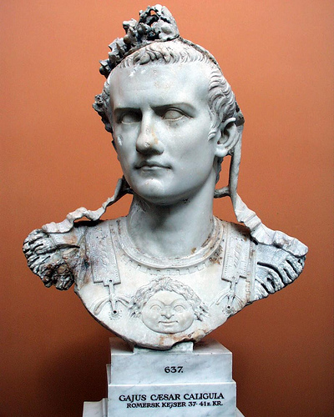
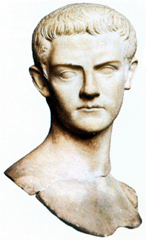
Caligola (37 – 41)
Notes:
Il pazzoide

Slide 13
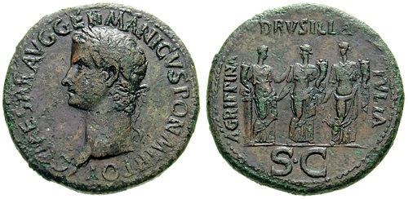
Caligola (37 – 41)
L’ascesa al trono di Caligola non ha i caratteri di successione “costituzionale” come era stato per Tiberio. Nominato erede privato da Tiberio, assieme al nipote Tiberio Gemello, fu acclamato imperatore dalle truppe pretoriane.
Caligola intese il potere in senso autocratico, orientale: in questo senso devono intendersi gli onori riservati alle sorelle e in particolare a Drusilla, divinizzata dopo la sua morte. Questi atteggiamenti erano ovviamente sgraditi all’aristocrazia senatoria più tradizionalista.
Notes:
Non è una successione costituzionale come lo era stata quella di Tiberio(preceduta da una serie di segni). Tiberio aveva lasciato un’eredità privata. Caligola intende il potere in modo autocratioa, assoluta e orientale, quindi lo stile di corte è improntato al lusso(passo di Svetonio)
intendersi cosi alle sorelle in particolare la divinizzazione di Drusilla dopo la sua morte
→ reazione senatoria, lo considera un pazzo spostato;Caligola governerà 4 anni, la sua politica fu autocratica e piena di ostilità del Senato

Slide 14
Caligola (37 – 41)
In ambito finanziario, mutò la politica di oculata gestione portata avanti da Tiberio e spese in pochissimo tempo la riserva di denaro lasciatagli dal predecessore.
Nel 41, mentre era in procinto di partire per la conquista della Britannia, venne eliminato da una congiura di palazzo.
Notes:
Per contrastare la politica del senato, Caligola è autore politica di grandi spese per ricevere il consenso, teso innanzitutto per ingraziarsi la plebe. Da qui il contrasto del senato e il racconto di incitatus il suo cavallo che avrebbe voluto nominarlo senatore o console
è un pazzo, Caligola ride in faccia a uno dei suoi commensali rispondendo che potrebbe ucciderlo in qualsiasi momento tagliandogli la gola, da un lato una conferma che era poco stabile ma dimostra anche la sua concezione del poter autocratico
il senato vorrebbe contare qualcosa res publica, ma attraverso incitatus capiamo che il senato non conta nulla il senatore conta quanto un cavallo, anzi il suo cavallo è bello e corre bene è molto + importante del senatore;
il ridere smodato è un modo per dire che ha un potere assoluto, di vita e di morte: gli altri possono svolgere tali attività perché tutto deriva dal volere dell’imperatore, una visione autocratica che il senato non può accettare
Gli ambiti in cui Caligola ricerca sostegno sono l’esercito e la plebe urbana: la politica di spese avrà un effetto negativo, Tiberio tutto sommato optò per una politica di contenimento sociale ed economica della spesa pubblica e aveva lasciato una cassa colma, questa verrà bruciata in 2 anni da Caligola e si troverà a un problema di defoult
prima strada è la risoluzione è la svendita dei beni di famiglia, vendita Lione in modo tale da ottenere un ricavo maggiore, quando cessa a vendere i beni di famiglia impone delle tasse sul commercio e artigianato colpendo di fatto la plebe urbano che aveva inteso come beneficiaria delle sua politica di grande spese
→ esito: una serie di congiure, nel 41 muore per una congiura di palazzo

Slide 15
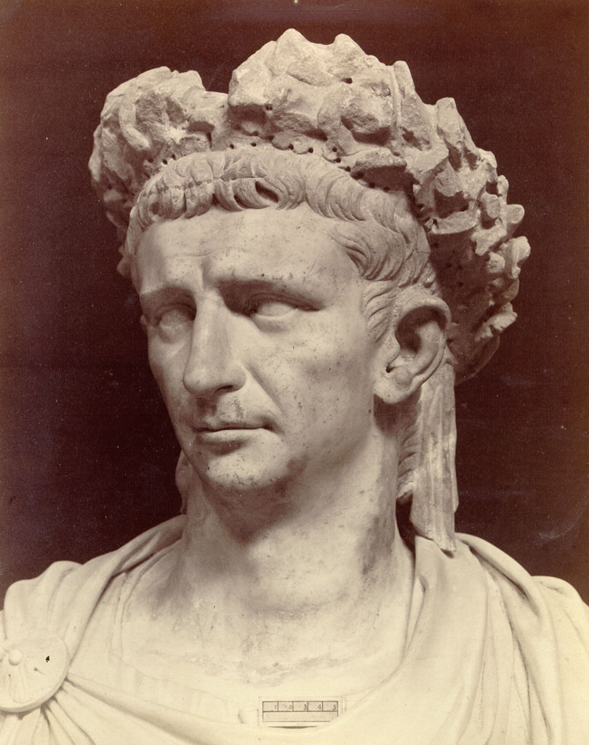
Claudio (41 – 54)
Notes:
Aneddoto dell’elezione di Claudio, i pretoriani iniziano a perlustrare il palazzo dopo aver ricevuto la notizia della morte di Caligola, nel palazzo c’era Claudio fratello di Germanico e zio di Caligola da tutti considerato lo stupido, l’intellettuale, quello che studiava, con problemi di deambulazione, non poteva essere un uomo d’armi come Tiberio, sentendo tale confusione si sarebbe nascosto dietro a una tenda, quando i pretoriani si accorgono della sua presenza i pretoriani si inginocchiano e lo acclamano imperatore, questo è il modo in cui Claudio diviene imperatore
→ unico della famiglia di Germanico ad essere sopravvissuto, Caligola non aveva eredi, non aveva avuto il tempo per creare una possibile successione, ricordo di Germanico muove ancora gli animi

Slide 16

Claudio (41 – 54)
Ottimo amministratore, si deve alla sua azione una prima burocratizzazione del governo e della amministrazione imperiale.
Riorganizza (o crea) le grandi segreterie centrali a capo delle quali sono posti dei suoi liberti. Queste segreterie si occupano degli aspetti finanziari e di quelli giuridico-amministrativi.
a rationibus: gestisce le finanze imperiali;
a libellis: istruisce le pratiche relative alle richieste e alle suppliche di privati all’imperatore;
ab epistulis: gestisce la corrispondenza dell’imperatore;
a commentariis: gestisce gli archivi;
a cognitionibus: cura l’attività giurisdizionale imperiale.
Notes:
Claudio si rivelerà uno straordinario amministratore: compie una prima burocratizzazione del governo e dell’amministrazione imperiale
riorganizza o crea le grandi segreterie centrali a capo delle quali sono posti dei suoi liberti, i quali si occupano di aspetti finanziari e giuridico amministrativi
a rationibus: gestisce le finanze imperiali;
a libellis: istruisce le pratiche relative alle richieste e alle suppliche di privati all’imperatore;
ab epistulis: gestisce la corrispondenza dell’imperatore;
a commentariis: gestisce gli archivi;
a cognitionibus: cura l’attività giurisdizionale imperiale
Da un lato innova per le segreterie, e dall’altro continua nella tradizione famiglie dell’elites, che avevano un amministrazione privata e personale, che gestiva l’intera amministrazione, infatti le famiglie senatorie si affidavano ai propri liberti nell’amministrazione dei propri beni
innovazione delle segreterie (colloca dei propri liberti familiari nella gestione di vita pubblica) rappresentava sia tradizione che una razionalizzazione della vita amministrativa dall’altro si attrae delle antipatie da parte del senato poiché tali liberti ricevano lo status di console e pretore, posizioni che non potevano raggiungere, e ci sarà una certa ostilità del senato
→ Seneca gli dedica la zucchificazione di Claudio non è un opera elogiativa, ma lo dipinge come un inetto

Slide 17
Claudio (41 – 54)
Il peso assunto dai liberti imperiali posti a capo delle segreterie centrali, a cui l’imperatore concede anche gli ornamenta praetoria e consularia, spiega l’ostilità della tradizione filosenatoria nei confronti di Claudio.
Al processo di efficientizzazione della macchina burocratica si accompagna un importante programma di opere pubbliche tese a migliorare le condizioni della capitale. La costruzione del porto di Ostia tendeva, ad esempio, a risolvere i problemi annonari di Roma. Parallelamente viene riorganizzato l’approvvigionamento idrico della capitale, con la costruzione di un nuovo acquedotto e la creazione di una nuova familia aquaria costituita da servi imperiali.
Il recupero di terreni fertili motiva invece il prosciugamento del lago Fucino.

Slide 18
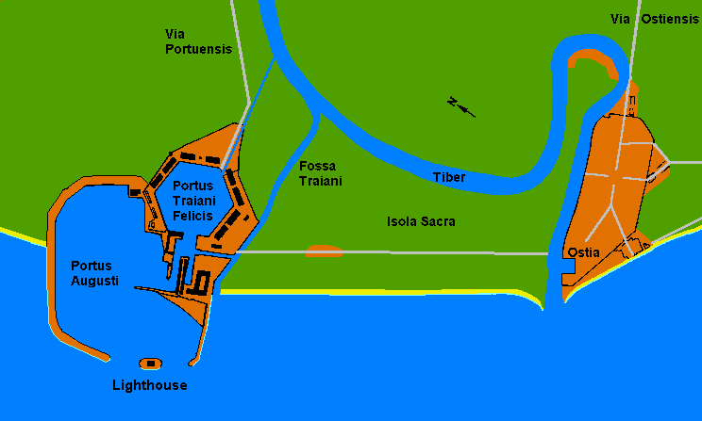
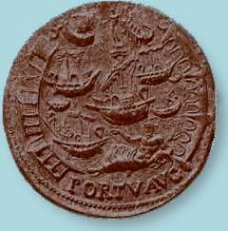
Notes:
Problema dell’annona di Roma era il rifornimento di acqua e di grano, con la relativa costruzione del porto di Ostia
in precedenza il porto di Roma era Puteoli, unico grande porto in grado di accogliere le merci destinate a Roma, poi scaricate magari rimbarcate su battelli + piccoli fino a raggiungere il porto fluviale di cui usufruiva Roma oppure scaricare dalle navi e usare battelli + piccoli nei pressi di Ostia
Claudio promosse la costruzione del porto ad Ostia teso a razionalizzare l’ingresso a Roma del rifornimento annonario;
Claudio promosse la costruzione dell’acquedotto Acqua Claudia per l’approvvigionamento idrico della capitale (si ebbe con il prosciugamento del fiume Fucino ad Avezzano, fu ideato per recuperare terreni fertili ad una distanza esigua da Roma)
Le opere pubbliche furono tese ad aumentare lo stato amministrativo di Roma
Il porto di Claudio fu completato da Nerone, questa è la moneta celebrativa e inauguramento e apertura del porto
→ nella sua forma originale non risolve il problema poiché Il porto sarà soggetto a insabbiamenti, lavori furono completati forse compiuti da Traiano, con la costruzione di un bacino esagonale alle spalle garantirà il pieno utilizzo de porto fatto costruire da Claudio

Slide 19
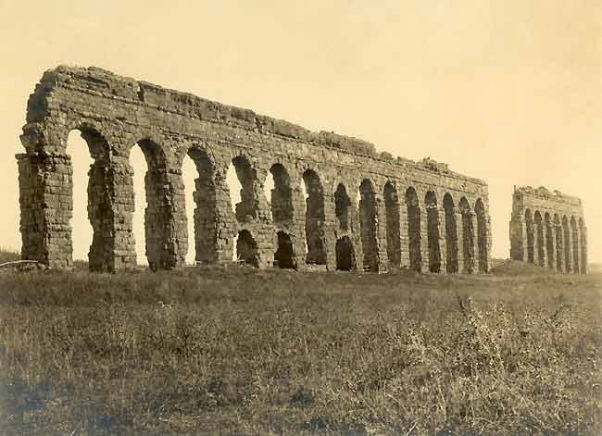
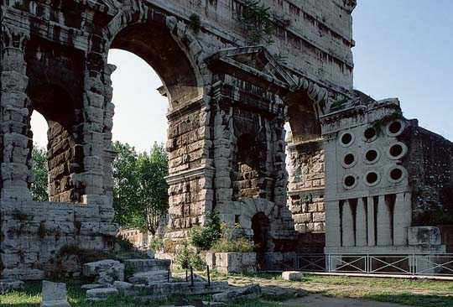
Notes:
Ingresso a Roma Aqua Claudia

Slide 20
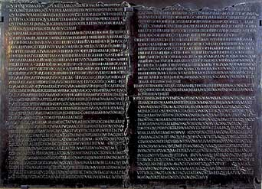
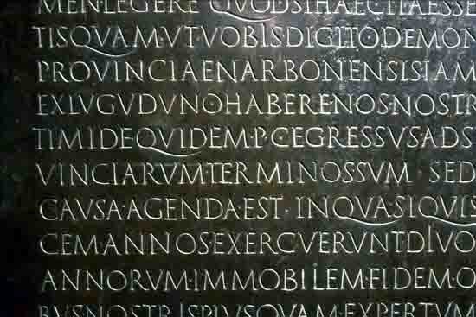
Claudio (41 – 54)
Un aspetto molto significativo del regno di Claudio è la promozione all’integrazione nell’impero delle popolazioni provinciali. L’obiettivo venne perseguito attraverso una generosa concessione del diritto di cittadinanza e la deduzione di nuove colonie nelle province. Un testo epigrafico rinvenuto a Lione riproduce il testo della oratio tenuta dall’imperatore in Senato per perorare la richiesta avanzata dai maggiorenti della Gallia Comata di ottenere la cittadinanza romana.
Notes:
Claudio promuove l’integrazione delle popolazioni provinciali
Un famoso esempio è l’editto celebre di Lione, interessante anche il racconto di Tacito, ove maggiorenti Gallia Comata chiedono la cittadinanza per poter accedere alle cariche pubbliche di Roma ossia il senato
La richiesta fu accettata da Claudio però i senatori si oppongono obbiettando che l’ingresso di nuovi senatori galli avrebbe ridotto posti, quindi comportando riduzione della carriera e avrebbero potuto concorrere dal punto di vista economico
Il discorso di Claudio per convincere la concessione, fu ripreso da Tacito ma anche dall’inscrizione ripercorrendo la storia di Mastarna Servio Tullio e l’ingresso di stranieri della cittadinanza romana era stato un aspetto peculiare della società romana fin dagli albori, soprattutto l’ingresso di nuovi cittadini lo stato ne aveva sempre giovato, l’integrazione di stranieri portò benessere e sviluppo secondo Claudio
→ vuoi che il discorso sia convincente, o vuoi che sia anche l’imperatore, i senatori si convinsero della possibilità concessa ai notabili della Gallia interna

Slide 21
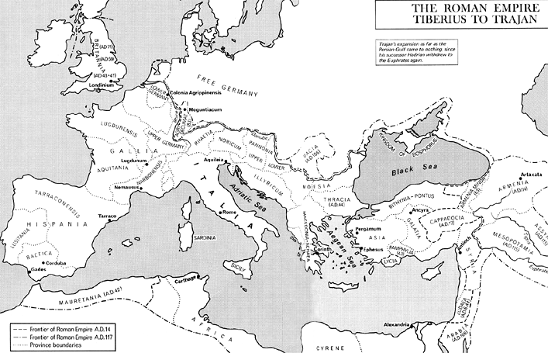
Claudio (41 – 54)
Notes:
Piano militare porta avanti la spedizione in Britannia, Caligola era stato ucciso in procinto di recarsi in Britannia→ riduzione in provincia della Mauretania e Giudea prima rette da sovrani vassalli

Slide 22
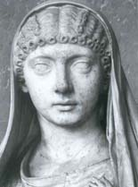
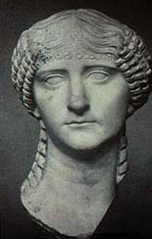
Claudio (41 – 54)
Secondo la tradizione filosenatoria, Claudio sarebbe stato dominato non solo dai suoi liberti ma anche dalle donne della casa imperiale. Sposatosi in terze nozze con Messalina, da cui ha due figli, Britannico e Ottavia, la fa giustiziare (la moglie avrebbe attentato alla sua vita) e si risposa quindi con la nipote Agrippina, figlia di Germanico. Questa riesce a far adottare (nel 50) il figlio di primo letto, Lucio Domizio Enobarbo, che così scavalca Britannico nella linea di successione. Qualche anno più tardi Claudio muore.
Notes:
Claudio e le sue donne: Messalina e Agrippina
Da Messalina riceve due figli: Britannico e Ottavia, poi Messalina verrà uccisa secondo le accuse di un possibile attentato alla vita dell’imperatore, fonti indicano un matrimonio fittizio fra un senatore(insistito con Claudio per la concessione della cittadinanza) e Messalina
si risposa con Agrippina che gli porta in dote un figlio di primo letto il figlio di Lucio Domizio Enobarbo il futuro Nerone
nel 50 Agrippina convince di adottare Lucio Domizio Enorbarbo che viene fatto sposare con Ottavia, costruendo la linea di successione permettendo a Nerone di essere il primo successore, sottolineata dal matrimonio con Ottavia di erede destinato
→ morte di Claudio nel mistero, morto per aver mangiato dei fichi conditi dalla buona Agrippina

Slide 23
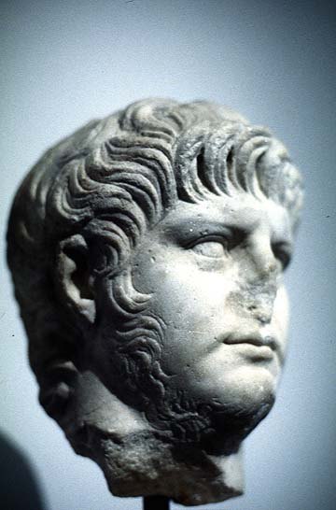
Nerone (54 – 68)
Notes:
Con la morte di Claudio ascesa al trono di Nerone→ esce schiacciato nello schermo, studiava già da imperatore

Slide 24
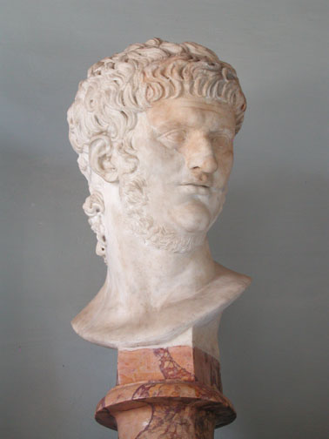
Nerone (54 – 68)
L’ascesa al trono di Nerone costituisce un momento di grandi speranze per l’aristocrazia senatoria.
Già da qualche anno, infatti, il giovane principe era stato affidato alle cure di L. Anneo Seneca, esponente di spicco della nobiltà provinciale e grande intellettuale.
Divenuto Nerone imperatore, Seneca continua a stargli al fianco coadiuvato adesso anche da Sesto Afranio Burro, prefetto del pretorio. Nel discorso con cui Nerone illustra i principi del suo governo, sottolinea (Tacito, Ann. 13, 4) “la sua intenzione di non essere giudice di tutte le cause, col risultato di lasciar imperversare la prepotenza di pochi, come quando entro un’unica casa, stanno accusatori e accusati; nessuna tolleranza ci sarebbe stata sotto il suo tetto alla venalità e all’intrigo; il palazzo e lo stato erano due cose diverse. Il Senato poteva conservare le sue competenze, mentre l’Italia e le province dello stato dovevano ricorrere ai tribunali dei consoli, ai quali toccava dare accesso al Senato; sua invece la responsabilità degli eserciti, a lui affidati”.
Notes:
Seneca è un senatore, uno dei principali intellettuali dell’epoca, rappresenta quelle nuove leve di senatori che provengono dalle provincie occidentali, un grande quantitativo di intellettuali aveva grosse speranze dato l’iniziale stile di governo di Nerone
primi 5 anni quienqueniom neronis, i 5 anni + felici nell’era Giulia Claudia dell’impero
primo discorso di Nerone, che dobbiamo aspettarci sia stato scritto dal suo mentore Seneca
senato conserva le sue competenze, Nerone ha la responsabilità degli eserciti
chiara delimitazione delle sue competenze e differenze di potere conferma le prerogative al senato;
tra le competenze dei consoli ci sono affari anche giudiziari, altre competenze svolte dall’imperatore
→ quinquennium neronis è un periodo felice, stretta collaborazione, Afranio Burro e Agrippina e Seneca

Slide 25
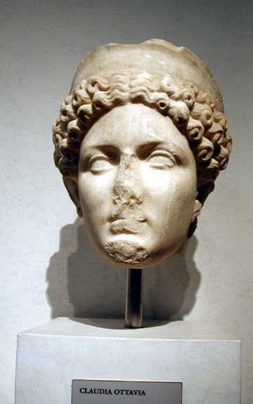
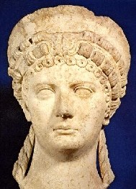
Nerone (54 – 68)
Questa fase di governo (il quinquennium Neronis che Traiano avrebbe indicato come il più felice nella storia dell’impero), che vede collaborare Seneca, Afranio Burro e Agrippina si chiude nel 59. Nerone si innamora di Poppea Sabina e decide di ripudiare Ottavia; di fronte alla ferma opposizione della madre, decide per la sua eliminazione.
Nel 62 muore anche Afranio Burro, sostituito nell’incarico da Ofonio Tigellino. Seneca a questo punto decide di ritirarsi.
Ricominciano così i processi e le esecuzioni. Nel 66 viene organizzata una congiura per eliminare Nerone e sostituirlo con l’esponente di una antica famiglia aristocratica; scoperta la congiura, si scatena una violenta repressione. L’anno successivo Nerone compie un lungo viaggio in Grecia.
Notes:
Nerone si innamora di Poppea Sabina moglie di un suo amico e senatore che in seguito diventerà imperatore subito dopo di lui.
Nerone decide di ripudiare Ottavia, si schiera contro Agrippina.
Nerone decide di sopprimere la madre: non c’è una naturale trasporto per la nuora da parte di Agrippina, il ripudio di Ottavia avrebbe alterato gli equilibri della corte e del potere, e avrebbe significato il ripudio con la parte della corte che si riconosceva con il ricordo di Claudio, e ciò avrebbe indebolito la posizione di Nerone sul piano fattuale, perché se ora Nerone si vantava di essere imperatore e nel frattempo ripudiava la figlia dell’ex imperatore cosi non era il genero dell’imperatore.
Pertanto Agrippinavuole evitare un indebolimento di Nerone e che il gruppo Claudio potesse rivendicare un opposizione e potesse togliere sostegno alla posizione del figlio
Seneca sarà d’accordo con l’eliminazione di Agrippina, è un conflitto molto + ampio e di gruppi che vogliono avere il controllo dell’imperatore
Ofonio Tigellino nuovo prefetto del pretorio non collabora con Seneca, asseconda la volontà dell’imperatore in modo tale da acquisire una maggiore influenza a corte, ritiro a vita privata di Seneca nel 62
Scata una serie di processi, la congiura la cosiddetta congiura dei Pisoni che avrebbe portato la famiglia dei Pisoni alla ribalta politica raggiungendo il suo acme nel 66 ma scoperta da Nerone(con Calpurnio Pisone fuggi liciniano);
violenta repressione muore Lucano
Nerone decide di partire con una lunga tournè che serviva per calmare le acque del conflitto politico, per avere una situazione tranquillizzata
→ Seneca verrà obbligato al suicido, il partito dei filosofi sarà decimato

Slide 26
Nerone (54 – 68)
Nel 64 viene realizzata una importante riforma monetaria: sono ridotti il peso della moneta d’oro e della moneta d’agento e, nella moneta d’argento, anche la quantità di fino.
aureus → da 1/42 a 1/45
denarius → da 1/84 a 1/96
La misura, di cui è incerta la finalità (forse quella di adeguare il rapporto di valore tra aureus e denarius – 1 a 25 – ai valori di mercato) consente all’imperatore di coniare un maggior numero di monete con la stessa quantità di metallo.
Notes:
Serie di misure di Nerone nel 64
si ritiene che sia stata a favore della borghesia, ridotto il contenuto della moneta di argento(moneta composta anche da metallo ovile in lega)
aumento che non era stato colto dagli utenti, monete + leggere, l’argento viene apprezzato rispetto all’oro, un certo legame con l’incendio e il recupero di Roma, potrebbe aver teso a rialliineare l’aureus e il denarius diminiuendo peso oro e argenoto, riallineato il valore di cambio fra le due monete
→ quantità maggiore di moneta di argento 27 o 28 in +! Possibile che sia in un rapporto di un incremento di spesa, in rapporto con l’incendio di Roma partite 7 regiones su 14, e avrebbe avviato la costruzione della Domus aurea

Slide 27
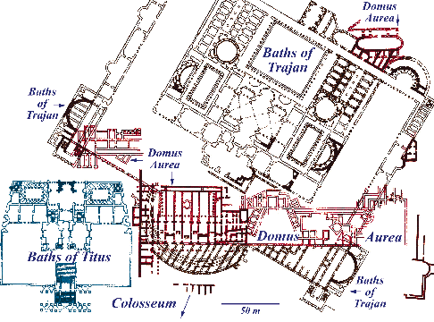
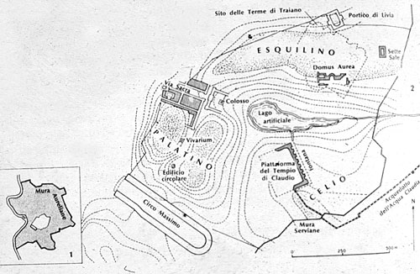
Nerone (54 – 68)
La riforma monetaria potrebbe quindi essere in relazione con l’incremento di spesa pubblica che si registra durante il regno di Nerone e soprattutto a partire dal 64 quando, dopo il disastroso incendio che distrusse i quartieri centrali di Roma, si dovette provvedere alla ricostruzione della città e, soprattutto, di una nuova residenza imperiale, la Domus Aurea.
Notes:
Anni successivi, coperta dalle terme di Traiano e di Tito, con Traiano obliterata la domus aurea, per fare questo sono stati sversati vari metricubi di terra, stato di conservazione straordinario; area ottagonale centrale come era prima e come era oggi, una casa degno di un uomo
→ attività di ricostruzione preceduta e accompagnata da una legislazione urbanistica nuova, Tacito giudicherà in toni positivi

Slide 28
Nerone (54 – 68)
Tacito, Ann. XV, 43: “Sulle aree della città che, dopo la costruzione della reggia, restavano libere, non si costruì, come dopo l’incendio gallico, senza un piano e nel disordine, bensì calcolando l’allineamento delle vie e la carreggiata ampia delle strade, ponendo limiti all’altezza degli edifici, con vasti cortili e con l’aggiunta di portici, per proteggere le facciate degli isolati. Nerone promise di costruire i portici a sue spese e di restituire ai loro proprietari le aree fabbricabili sgombre dalle macerie. Assegnò dei premi, secondo il ceto e le disponibilità economiche di ciascuno, e fissò un limite di tempo entro cui potessero disporne, a costruzione ultimata di case o isolati. Destinò allo scarico delle macerie le paludi di Ostia e dispose che le navi, che risalivano il Tevere portando frumento, lo discendessero cariche di macerie, e volle che per gli edifici, in certe parti della loro struttura, non si ricorresse all’impiego di travi ma alle pietre di Gabi o di Albano, perché refrattarie al fuoco; poi, allo scopo che l’acqua, prima deviata abusivamente da privati, scorresse più abbondante e in più luoghi, ad uso pubblico, vi pose dei custodi, stabilendo che ciascun proprietario tenesse in luogo accessibile il necessario per spegnere gli incendi e che ciascun edificio avesse, su tutti i lati, muri propri, senza pareti in comune. Provvedimenti questi che, accolti con favore per la loro utilità, conferiscono anche decoro alla nuova città.”

Slide 29
Nerone (54 – 68)
Tacito, Ann. XV, 42: “due architetti, Severo e Celere, … avevano infatti promesso di scavare un canale navigabile dal lago Averno fino alle foci del Tevere, attraverso spiagge desolate e l’ostacolo dei monti. Non esiste infatti altro terreno acquitrinoso da cui derivare le acque se non le paludi pontine: tutto il resto è scosceso e arido e, se si fosse potuto aprire un passaggio, la fatica sarebbe stata tremenda e sproporzionata. Tuttavia Nerone, nella sua smania di cose impossibili, tentò degli scavi nelle alture vicine all’Averno, e restano le tracce di questo progetto irrealizzato.”
Notes:
Politica edilizia sviluppata da Nerone
riformò la moneta, in maniera tale di aumentare l’emissione di moneta, attività edilizie ricostruzione della città e della Capitale, costruzione del 64 della domus aurea anche con altri progetti di una certa grandiosità, tesi ad aumentare il rifornimento annonario della capitale che Claudio aveva costruito un porto ad Ostia poiché facile all’insabbiamento non sembra aver risolto i problemi,
idea di Nerone è di ottenere un flusso continuo di derrate, quindi di costruire un canale navigabile doveva tagliare tutta la costa dalla zona di Pozzuoli fino a raggiungere il Tevere; non solo canale navigalbile dalla baia di Napoli a Roma ma anche il prosciugamento delle paludi pontinee, è la zona a Nord immediatamente di Terracina, a partire da quando è stata costruita la via Appia nel 312 a.C. che le autorità romane hanno sempre cercato di prosciugare
→ idea di Nerone di utilizzare le acque delle paludi pontinee per alimentare questo canale navigabile, via di comunicazione diretta e nuove aree coltivabile nei pressi della capitale, da Tacito un opera pazzesca nel lago d’Averno quando verrà eliminato Nerone si troverà in uno stadio avanzato dei lavori

Slide 30
Nerone (54 – 68)
Tacito, Ann. XV, 45: “Intanto, per accumulare denaro, fu saccheggiata da cima a fondo l’Italia e vennero spremute le province, gli alleati del popolo e le città che si dicevano libere. Furono fatti oggetto di tali ruberie anche gli dèi: Roma vide i suoi templi spogliati e confiscato l’oro che in ogni età il popolo romano, in seguito a vittorie o nei momenti di pericolo, aveva loro consacrato coi trionfi o con le preghiere. In Asia e in Acaia, poi, si rapinavano non solo i doni, ma le statue degli dèi, da quando erano stati inviati in quelle province Acrato e Secondo Carrinate.”

Slide 31
Nerone (54 – 68)
Il patrimonio imperiale e le sue entrate venne anche notevolmente accresciuto mediante le confische che colpirono i senatori: secondo Plinio, ad esempio, l’imperatore avrebbe confiscato i latifondi di sei senatori le cui proprietà avrebbero costituito la metà della provincia d’Africa.
Notes:
Necessario avere forti avanzi di cassa
opportunità con la riforma monetaria, ma l’imperatore ricorse ad altri modi per aumentare la disponibilità finanziaria,
avrebbe utlizzato lo strumento delle confische secondo Plinio e avrebbe condannato a morte e confiscato le proprietà di 6 senatori quasi ad avere la metà della provincia d’Africa
una disponibilità maggiore per intervenire riguardo ai lavori pubblici; ma la parte della documentazione epigrafica sappiamo qual è l’azione successiva se le proprietà sono individuabili, nella parate + fertile nell’area dell’Africa

Slide 32
Nerone (54 – 68)
Sul piano militare e propagandistico, un importante successo fu ottenuto in Oriente: nel 66, grazie alle vittorie ottenute da Domizio Corbulone, il sovrano di Armenia, Tiridate, pur essendo il fratello di Vologese, re dei Parti, accettò di venire incoronato da Nerone, riconoscendo così il controllo di Roma sul suo regno.
Nel 68 Giulio Vindice, governatore della Gallia Lugdunense si ribellò con le sue legioni per sostenere come candidato all’impero il governatore della Spagna Tarraconese, Sulpicio Galba. Sconfitto dal governatore della vicina Germania, Virginio Rufo, si uccise; nel frattempo Galba accettò l’investitura imperiale offertagli dalle sue truppe e ottenne anche il riconoscimento del Senato e delle coorti pretorie a Roma. Ormai abbandonato da tutti, Nerone si fece uccidere.
Notes:
Politica estera si occupa dell’Oriente, problema dell’Armenia del controllo dei Parti o dei Romani
Domizio Corbulone ottiene che Tiridate sia incoronato da Nerone ristabilendo il controllo romano sul regno di Armenia
66 anno della congiura dei Pisoni, consenso interno fase di declino fase finale nel 68 Giulio Vindice si rivolta contro Nerone sostenendo la candidatura del governatore di Sulpicio Galba; Vindice sconfitto da Virginio Rufo governatore della vicina Germania; nel frattempo Galba ottiene lo schieramento di altre legioni, riconoscimento del Senato, Nerone sarà ucciso da uno schiavo

Slide 33
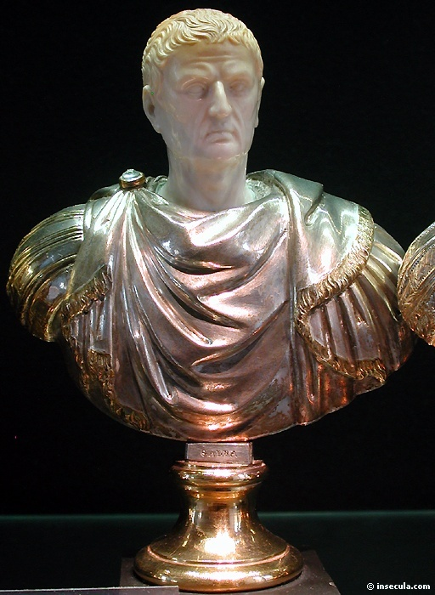
Il longus et unus annus
L’acclamazione di Galba non venne accettata da tutte le legioni: le truppe di stanza in Germania acclamarono il loro comandante, Aulo Vitellio. Galba allora adotta L. Calpurnio Pisone Frugi Liciniano, esponente di spicco della nobilitas e imparentato con le più importanti famiglie senatorie.
Nel discorso che Tacito attribuisce a Galba per spiegare a Calpurnio il motivo della sua adozione, viene esplicitato quello che sarà il principio del principato adottivo. Poiché la libertas repubblicana ormai non è più restaurabile, la soluzione migliore è quella di realizzare la successione imperiale garantendo la scelta del migliore
Notes:
Nomina di Galba proviene da tutte le legioni tranne di quelle della Germania dislocate ma è gruppo + consistente all’interno di una provincia ne sono 8 concentrati in Germani che acclamano Aulo Vitellio(schiera degli amici di Nerone);
→la mossa di Galba fu quella di adottare e nominare Cesare Calpurnio Pisone Frugi Liciniano quindi serve a creare un rapporto con la congiura del 66 con gli ambienti antineroniani, Pisone era legato con le + grandi famiglie della nobilitas romana e cercava il sostegno dell’ambiente senatorio
→ da un lato Galba e Cesare Pisone e dall’altro Vitellio; discorso di Galba in senato riportato da Tacito spiegando i motivi dell’adozione di Pisone, per Tacito è la giustificazione della fase del principato adottivo, la libertas repubblicana non è + restaurabile quindi è cambiata l’articolazione della società dove Galba sosteneva il dovere di garantire che l’imperatore sia il migliore possibile

Slide 34
Il longus et unus annus
Tacito, Hist. 1, 16: “Sotto Tiberio, Gaio, Claudio noi Romani siamo stati, per così dire, proprietà ereditaria di una sola famiglia: sostituisca, in qualche modo, la libertà l’applicazione che noi facciamo del principio della libera scelta, sicché, finita la casa Giulia e Claudia, toccherà all’adozione scegliere il più degno”.
Notes:
Principio della libera scelta finita la casa Giulia e Claudia elezione e adozione del + degno

Slide 35
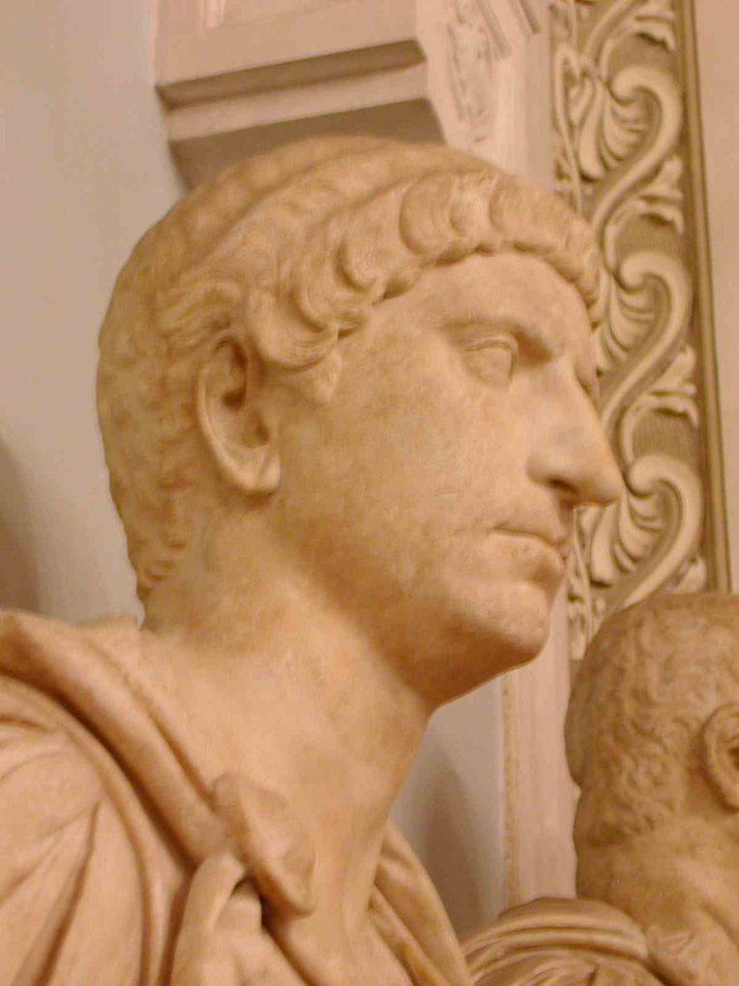
Il longus et unus annus
I rapporti di Galba con i pretoriani si guastano, poiché il nuovo imperatore si rifiuta di concedere il donativo che era stato loro promesso. Galba e Pisone sono eliminati; i pretoriani acclamano imperatore M. Salvio Otone.
Notes:
Il rapporto con i pretoriani: unico esercito presente in Italia, che aveva grande e grosso peso politico, infatti Galba aveva promesso elargizioni di soldi ai pretoriani come riconoscimento, Galba si trova però problemi di cassa svuotati completamente da Nerone. Galba non può onorare il suo debito con i pretoriani pertanto i soldati di elites eliminano Galba e Pisone e viene acclamato come imperatore Salvio Otone altro amico di Nerone e in particolare ex marito d Poppea

Slide 36
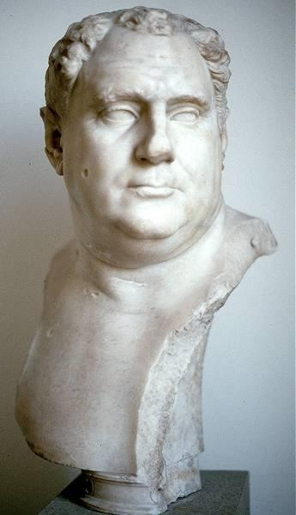
Il longus et unus annus
Nella primavera del 69 gli eserciti di Otone e Vitellio si scontrano a Bedriacum, nei pressi di Cremona; Otone, sconfitto, si uccide.
Sia Otone che Vitellio appartenevano alla cerchia degli amici di Nerone ed alla sua memoria si richiamavano, segno che rappresentavano ambienti diversi da quelli di Galba e perseguivano una diversa legittimazione del potere.
Notes:
Bedriacum primo scontro fra Vitellio e Otone
→ Vitellio vince unico imperatore e Otone sconfitto si suicida; si rifanno al ricordo di Nerone interessi che sono diversi da quello di Galba e Pisone, gruppi e idee diverse fra imperatori in lotta fra loro

Slide 37
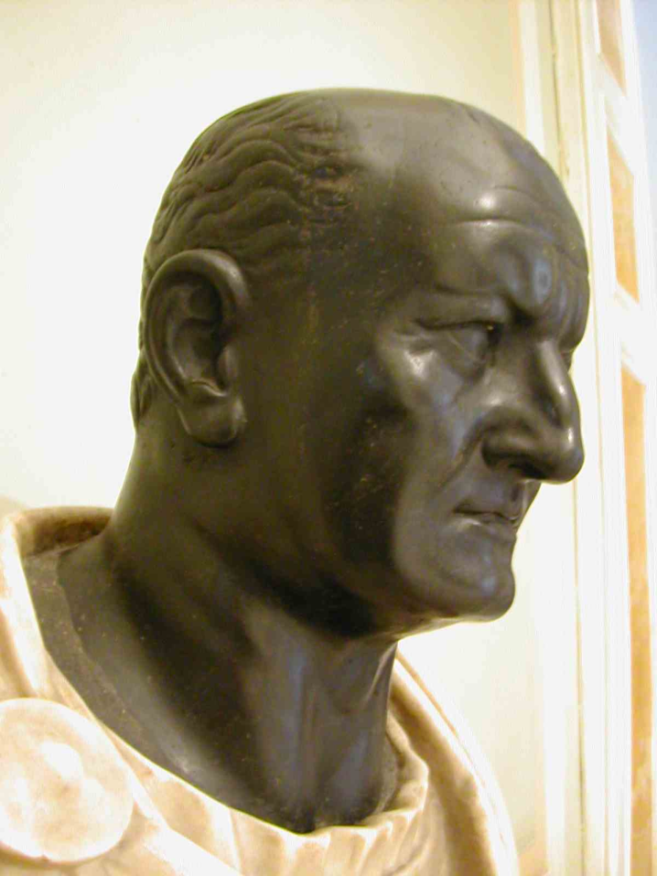
Il longus et unus annus
Nel frattempo, le truppe dislocate in Egitto avevano acclamato imperatore T. Flavio Vespasiano, allora impegnato nella repressione di una rivolta giudaica. La scelta fu approvata anche dalle legioni in Giudea ed in Siria e da quelle danubiane.
Mentre Vespasiano si tratteneva in Egitto, controllando gli approvvigionamenti annonari per la capitale, Antonio Primo con le legioni danubiane attacca Vitellio. Nuovamente a Bedriacum, questa volta Vitellio è sconfitto e ucciso.
Notes:
Emerge ora Vespasiano il 4 e ultimo imperatore, esponente di una famiglia italica originaria della zona di Vietri, impegnato nella repressione della rivolta giudaica è nel 66, stroncata con la distruzione del Tempio
acclamato dalle legioni che risiedono in Egitto, accettata dalle sue truppe il titolo di imperatore, e ha dala sua parte anche le legioni di Siria, del limes Danubiano, in Egitto e Giudea
spaccatura fra il blocco orientale legioni e il blocco occidentale delle legioni
per prima cosa Vespasiano occupa l’Egitto mina il consenso di Vitelio e blocca il rubinetto di rifornimento annonario dell’Egitto
Antonio I e Domiziano si spostano verso Bedriacum e Vitellio sconfitto e ucciso
→ fonti definiscono longus et unus annus si succedono 4 imperatori

Slide 38
Vespasiano (69-79)
Lo scontro che oppone prima Otone e Vitellio, poi Vitellio e Vespasiano rappresenta una brusca rottura con il passato, sia per la rottura dinastica, sia perché, come osserva Tacito (Hist. 1, 4, 2), si era compreso l’arcanum imperii, e cioè che un imperatore poteva essere creato anche in un luogo diverso da Roma.
Notes:
Scontro fatto da legioni, scelta dell’imperatore non prevede nemmeno un ruolo da parte dei senatori o Senato, e nemmeno i pretoriani avevano un ruolo cosi importe come l avevano avuto durante il periodo giulio claudio.
Tacito svela l’arcanum imperii cioè il segreto dell’impero, l’imperatore ora è scelto anche lontano da Roma. Ora è l’elemento legionario ad avere sempre + forza nella scelta dei cambi dinastici; La rottura dinastica non è legata alla successione imperiale, Vespasiono proviene da una famiglia della piccola nobiltà italica non può vantare ascendenti di lignaggio

Slide 39
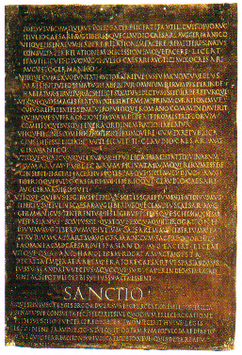
Vespasiano (69-79)
La rottura dinastica rendeva necessario per Vespasiano, che vi fosse un atto normativo che riconoscesse e definisse gli ambiti del suo potere.
Prima che Vespasiano giungesse a Roma, un senatoconsulto, fatto votare come legge dai comizi, definiva i poteri del nuovo imperatore (lex de imperio Vespasiani).
Notes:
La ratifica del suo imperium deve essere riconosciuta legalmente
deve definire i suoi poteri per ottenere tale scopo, ciò ci è fornito da una operazione di archeologia costituzionale;
imperium età repubblicana veniva ottenuto attraverso comizi curiati, che ratificavano la nomina dei comizi centuriati
Vespasiano convoca i comizi curiati e viene fattare votare una legge specificante i poteri del nuovo imperatore, si rifà alla memoria degli imperatori buoni e stabilisce descrizione delle prerogative, con la clausola discrezionale che permetta la crescita della rex publica
→ copia di questa tavola della legge, Cola Di Rienzo la espose come segno di libertas

Slide 40
Vespasiano (69-79)
Secondo Tacito, Ann., 3, 55: “Il lusso della tavola che per cento anni (dalle fine cioè della guerra di Azio a quel sollevamento armato, in seguito al quale assunse il potere Servio Galba) s’era mantenuto con spese sfrenate, a poco a poco passò di moda. E desidero ora ricercare le cause di tale cambiamento. Un tempo le famiglie patrizie che si distinguevano per ricchezza o per fama si lasciavano trascinare dal desiderio di magnificenza […] Ma dal giorno in cui si scatenarono le stragi e un nome illustre fu causa di rovina, tutti si volsero ad un tenore di vita più giudizioso. Nello stesso tempo, uomini nuovi, venuti dai municipi, dalle colonie e anche dalle province e spesso ammessi fra i senatori, portarono a Roma la morigeratezza del loro paese e, sebbene moltissimi di essi, per l’aiuto della fortuna o per la loro attività giungessero a vecchiaia molto ricchi, conservarono tuttavia il sentimento di prima. Ma colui che più di ogni altro instaurò la severità del costume fu Vespasiano, egli stesso uomo all’antica nel modo di mangiare e di vestire. Da quel momento il rispetto verso l’imperatore e il desiderio di imitarlo ebbero più efficacia delle pene minacciate dalle leggi e dalla paura”.
Notes:
Totale cambio nello stile di corte
Nerone prima domus auerea casa degna di un uomo, invece Caligola ostenta la lussuria e l’autocrazia e non frugulità;
severità del costume di Vespasiano uomo all’antica, rispetto verso l’imperatore e il desiderio di emularlo diventa ora + efficace

Slide 41

Vespasiano (69-79)
Vespasiano riprende la politica di integrazione dei provinciali nella cittadinanza romana, perseguita in passato da Claudio, estendendo alle comunità spagnole lo ius Latii.
In ambito finanziario, dopo le notevoli spese dell’età neroniana, fu necessario tornare ad una politica di rigore: inasprendo i tributi provinciali; introducendo nuove tasse; rivendicando al fiscus imperiale i terreni illegalmente occupati dai privati in Italia e nelle province; riducendo il fino della moneta argentea.
Notes:
Politica di integrazione dei provinciali nella cittadinanza romana ad esempio comunità spagnole ius latii esteso(via di intermezzo, uno strumento di romanizzazione, tutti i magistrati ottengono la cittadinanza a fine mandato, elites dopo alcune generazione composta da cittadini romani)
→ forte rigore monetario e finanziarao: introduzione di nuove tasse, riducendo il fino della moneta di argento cosi da poter produrre + moneta con la stessa quantità di fino d’argento, e ancora rivendicate al fiscus imperiale dei terreni illegalmente occupati dai privati in Italia e nelle provincie

Slide 42
Vespasiano (69-79)
Con il regno di Vespasiano inizia una nuova politica di difesa dell’impero, di tipo “preclusivo”.
Con Augusto, le legioni e i distaccamenti ausiliari erano collocati nelle province non ancora pacificate, per garantirne il presidio, mentre la difesa dalle minacce esterne era garantita, almeno in alcune aree dell’impero, da una cintura di regni clienti.
La trasformazione in province di questi regni rese necessaria l’adozione di una diversa strategia di difesa.
Notes:
Nuova politica estere, e cambia la forma di strategia. Viene adottata la strategia di tipo preclusivo perché quando Augusto aveva stabilito il sistema difensivo delle provincie per quanto riguarda lo scacchiere orientale si era affidato a stati cuscinetto, in modo da assorbire un primo attacco del nemico, in modo tale da concentrare le truppe dove si manifestava il conflitto, quindi i vari regni permettevano alle truppe di convergere verso il punto di pressione;
Questa serie di stati cuscinetto erano stati assorbiti quindi è necessaria una nuova difesa

Slide 43
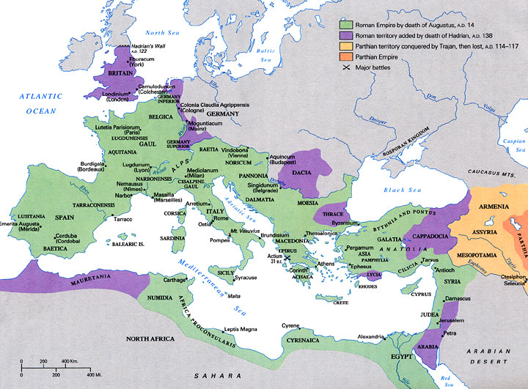
Notes:
Impero confina con l’impero Partico, ora si cambia la strategia di difesa, la trasformazione dell’età augustea avviene in età flavia. Dopo la scomparsa di fronti e stati cuscinetto(in Africa popolazione berbere, lungo il limes renano)
si cambia attraverso il limes: postazione fisse, ageri di terra, doveva fisicamente separate l’impero da ciò che non era impero esemplificato dal vallo di Adriano in Britannia
come era organizzato il limes della difesa degli agri decumati: sono un cuneo tra il corso del Reno e alto corso del Danubio, quindi si mostrava la necessità di occupare una linea continua di difesa per evitare penetrazioni dall’esterno: inoltre si presenta anche il problema successorio, successione di tipo dinastico
→ Tito ottiene la Tribunicia potestas

Slide 44

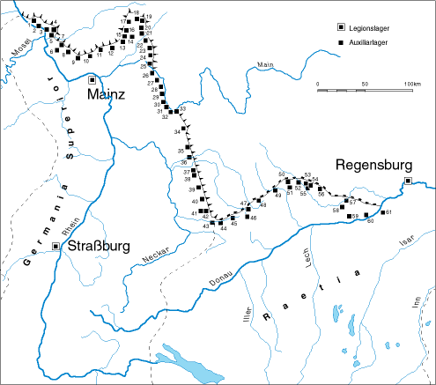
Vespasiano (69-79)
Questa nuova strategia si fondava sulla costituzione di una linea continua di difesa, il limes.
Laddove mancavano frontiere naturali, erano realizzate opere artificiali come fossati, aggeri, muraglie. Una linea arretrata di forti legionari ed una più avanzata di impianti di ausiliari, collegati da strade completavano il dispositivo di difesa.

Slide 45

Vespasiano (69-79)
Il problema successorio venne subito regolato da Vespasiano che già nel 71 attribuisce al figlio Tito la tribunicia potestas e, con un atto che non avrebbe trovato seguito, darà anche il comando delle coorti pretorie. L’altro figlio, Domiziano era stato denominato caesar e quindi designato alla successione.
Notes:
Tito ottiene la tribunicia potestas secondo lo schema utilizzato da Augusto
assicurare la successione al suo titolo dinastico, cosi destinato alla sua successione l’imperium proconsolare però avrà anche il comando delle truppe pretorie proprio per avere il comando del corpo scelto proprio per garantirsi la sua fedeltà, unico ad essere stato destinato alla successione e comandante delle coorti pretoriane, provvedimento che non troverà + seguito
→ altro figlio Domiziano nomina di Cesare, designazione per una successione successiva

Slide 46
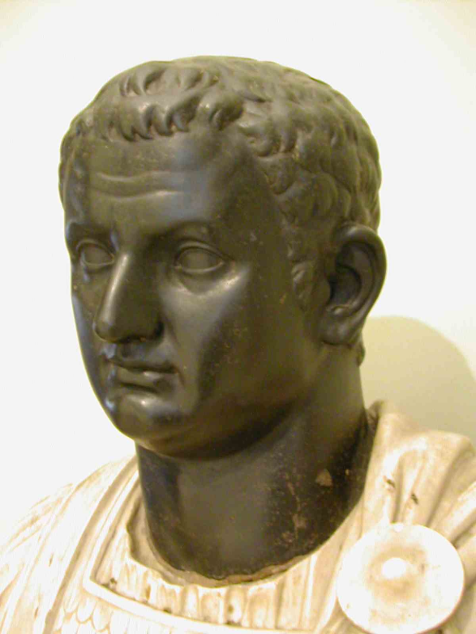
Tito (79-81)
Il suo breve regno è segnato da due catastrofi, l’eruzione del Vesuvio, nel 79, e l’incendio di Roma dell’80. Per la sollecitudine con cui intervenne nei confronti delle popolazioni colpite, Svetonio lo definisce “delizia del genere umano”. Il giudizio favorevole della storiografia antica traduce l’atteggiamento favorevole del Senato nei suoi confronti.
Notes:
Sfiga di Tito
eruzione del Vesuvio, e gravissimo incendio che distrugge metà della città
→ fonti insistono come Tito intervenne in entrambi i casi, nel caso del Vesuvio intervenne con propri fondi, quindi Lo stato non doveva soffrire per la catastrofe ma era all’imperatore che spettava tale sofferenza, questo gli assicurerà la definizione di delizia del genere umano da Svetonio, storiografia del genere senatorio nei suoi riguardi è molto benevola perché c’è un atteggiamento favorevole senato.

Slide 47
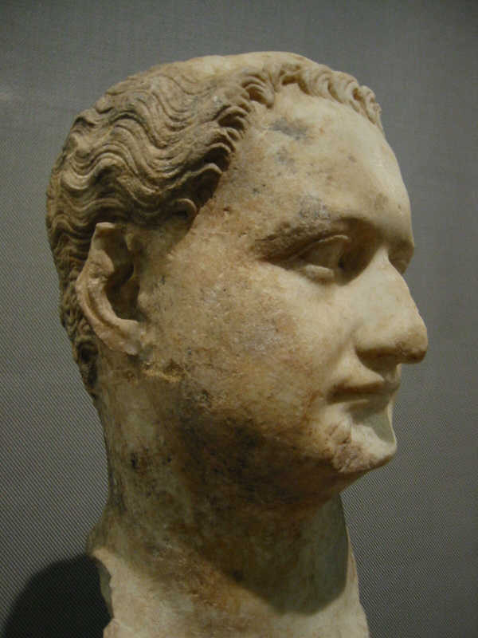
Domiziano (81-96)
Completamente diverso il giudizio su Domiziano che adotta uno stile di governo autocratico. Vuole essere definito dominus ac deus cercando una legittimazione anche religiosa del suo potere.
Rispetto ai suoi predecessori che avevano dimostrato analoghe tendenze autocratiche, si distingue per un atteggiamento moralistico e tradizionalista. Assume la censura perpetua, al fine di poter controllare in maniera diretta la classe dirigente.
Notes:
Atteggiamento diverso a dispetto di Vespasiano e Tito, adotta uno stile di governo autocratico con varie differenze, è un autocratico tradizionalista, impone uno stile parco dei suoi predecessori, dominus ac deus cercante una ratifica anche religiosa del suo potere
assume la censura perpetua, in modo da avere il controllo dei costumi e dei mores a differenza di Caligola e Nerone
governo fortemente autocratico, ma è anche fortemente tradizionalista
→ monete che alludono alla sua censura perpetua

Slide 48
Domiziano (81-96)
Sul piano amministrativo si mostra attento e abile. Viene rafforzata la burocrazia imperiale collocando procuratori equestri al posto dei liberti imperiali; blocca il progressivo svilimento della moneta; aumenta di 1/3 lo stipendio dei militari.
Con un provvedimento, il cui fine è ancora discusso, vieta l’incremento delle superfici coltivate a viti in Italia e ordina la distruzione di metà dei vigneti nelle province.
A Roma promuove una intensa attività di opere pubbliche, completando le opere avviate dal padre e dal fratello e avviandone di nuove.
Notes:
Sul piano amministrativo Domiziano è un accorto e attento e abile amministratore; riprendendo e sviluppando provvedimenti già sviluppati da Claudio, aumenta i posti della burocrazia e all’amministrazione con una differenza rispetto a Claudio, elimina liberti imperiali e li sostituisce con procuratori di rango equestre; blocca la riduzioe del fino della moneta d’argento nel denarius finalizzata alla coniazione e allo sviluppo della massa monetaria, ora percepito anche dei consumatori di fenomeni inflazionistici, riporta il denarius ai livelli neroniani
→ aumento di un 1/3 alle truppe già fissato da Augusto in 225 denari portato a 300 gli garantisce un certo favore da parte delle truppe
Provvedimento il cui fine è ancora discusso in ambito economico:
vieta l’incremento delle superfici coltivata a viti o a vigneto in Italia e ordina nelle provincie la distruzione della metà dei vigneti esistenti, provvedimento che non ha avuto seguito, oggi si cerca di capire le motivazioni
(non gli piace il vino, una risposta data una possibile ragione risiede negli effetti dell’eruzione del 79, salta tutta la produzione vinicola nocera sarnense) buona parte del vino consumato a Roma sia stato prodotto nella zona vesuviana produceva un vino non di altissima qualità, di consumo e di battaglia; con la scomparsa delle viti vesuviane si sarebbe determinata una carenza di vino, cosi da riempire i vuoti di mercati impiantando vini in grossa quantità, fino a giungere a una sovraproduzione pertanto la soluzione di impedire ulteriori impianti nelle provincie però non avrà seguito
→ provvedimento per fortuna dei bevitori
Politica economica
intensa attività di opere pubbliche promosse nella capitale, opere avviate dal padre e dal fratello avviandone di nuove: moneta d’argento nella provincia d’Asia cistoforo di Efeso Capit Capitulum restitutuum capitolio distrutto nell’incendio ora ne cura il restuaro
per Svetonio ricostruzione capitolo, aggiunse il suo titolo senza la memoria del suo predecessore, stadio e un teatro attuale piazza Navona, con una presa aerea con uno stadio costruito da Domiziano
→ Stadio piazza Navona, stadio di Domiziano

Slide 49
Domiziano (81-96)
Sul piano militare, condusse diverse spedizioni lungo il fronte renano, sconfiggendo i Catti e occupando un’area di grande importanza strategica, gli agri decumates (83).
E’ un fallimento la campagna contro i Daci che nell’85-86 invadono la Mesia sconfiggendo le legioni romane; nell’88 i romani sconfiggono i Daci e invadono la regione ma nell’89 si giunge ad una pace che vede i Romani versare un’indennità a Decebalo.
Notes:
Domiziano compie una serie di spedizioni lungo il limes romano
Lungo il corso del Renoo e del Danubio, per queste imprese belliche ottiene il titolo onorifico del Germanicus;
moneta dell 88 mostra questo seduto piangente come la personificazione del Reno; tenta anche una campagna contro il regno di Daci, che avevano invaso la provincia di Mesia, un prima risposta romana vede sconfitta contro i Daci 89; poi si arriva a una pace dove Romani versano un’indennità a Decebalo non era una sconfitta alla base di tutto questo c’è un calcolo economico, infatti l’uso dell’indennità versata a Decebalo, era un uso abbastanza diffuso piuttosto che ricevere danni o impegnarsi in una occupazione fissa e continuativa e i suoi costi esosi era preferibile versare un indennità, la provincializzazione della Dacia non avviene perché considerata poco conveniente con problemi sul piano strategico, la frontiera era esterna oltre il Danubio e doveva essere presiediata da truppe
→l’occupazione della Dacia implicava una certa presenza di legionari e Domiziano accetta di ritirarsi e versare un’indennità

Slide 50
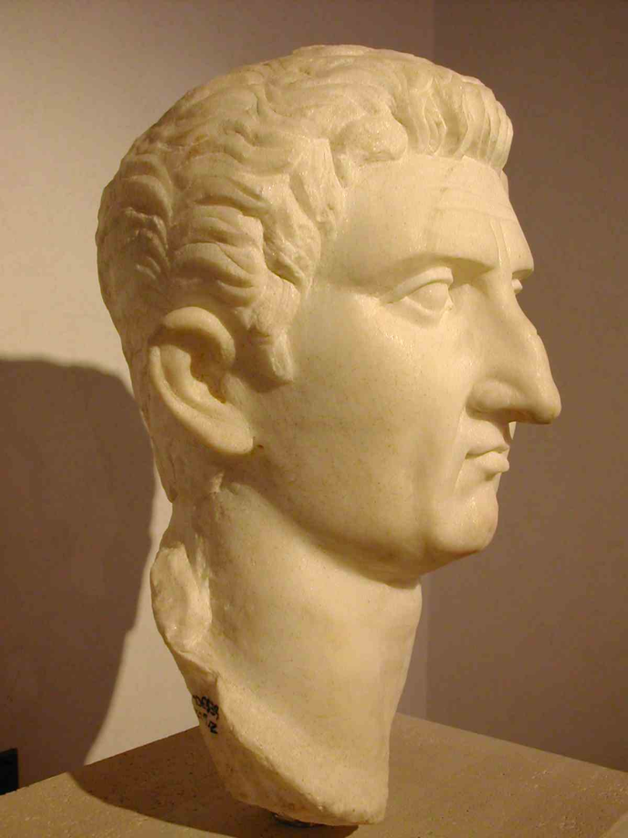
Nerva (96-98)
Una congiura che vede operare insieme elementi della corte e circoli senatori porta alla eliminazione di Domiziano nel 96. Il Senato sceglie come successore un suo anziano membro, M. Cocceio Nerva.
Notes:
Una congiura vede implicati gl elementi della coorte e i circoli senatori→ ucciso morto ed eliminato, Senato come raro momento di vitalità politica sceglie il successore di Domiziano un suo anziano membro
→ Nerva allineamento fiscale alle misure introdotte da Vespasiano

Slide 51
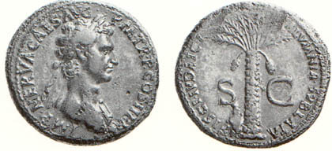
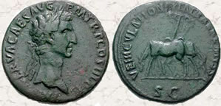
Nerva (96-98)
Nel suo breve regno porta avanti una politica di alleviamento del peso fiscale:
Elimina la tassa speciale che pagavano gli Ebrei, abolendo la cassa speciale, il fiscus Iudaicus, che la introitava.
FISCI IVDAICI CALVMNIA SVBLATA
Elimina le contribuzioni a cui erano tenuti i proprietari italici per mantenere il servizio di trasporto statale di persone e cose
VEHICVLATIONE ITALIAE REMISSA
Notes:
Eliminato il fiscus iudaicus cassa speciale che introitava il fisco degli ebrei, elimina le contribuzione a cui erano tenuti i proprietari terrieri italici per mantenere il cursus publico, il trasporto statale di persone e cose che in Italia doveva essere mantenuto da proprietari fondiari italici
→ eliminazione di tasse si riflettano nella monetazione

Slide 52
Nerva (96-98)
Il problema della successione lo risolse adottando M. Ulpio Traiano, un senatore spagnolo, molto popolare tra le truppe. Nel 97 Traiano venne associato all’impero; qualche mese più tardi Nerva muore.
Notes:
Problema della successione è risolto adottando M Ulpio Traiano popolare alle truppe, associato all’impero nel 97, di origini spagnole e dopo qualche mese Nerva muore

